Slide 1
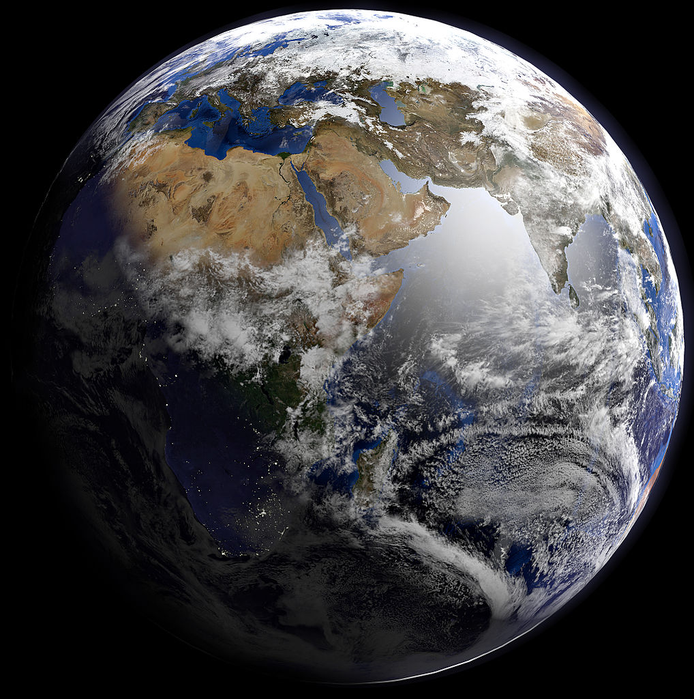
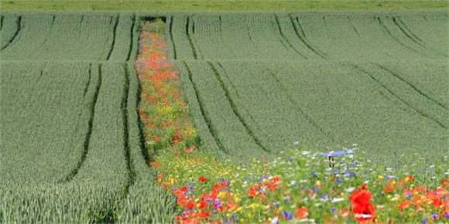
Antropocen – zanikająca bioróżnorodność.
Kwietne pasy jako narzędzie
ochrony przyrody
na terenach rolniczych
Krzysztof Kujawa
Instytut Środowiska Rolniczego i Leśnego
Polskiej Akademii Nauk, Poznań
Fot. Matthias Tschumi

Slide 2
Spis treści
Antropocen
Biosfera, usługi ekosystemowe
Człowiek a biosfera
Malejące zasoby
Rolnictwo a bioróżnorodność
Znaczenie urozmaiconego krajobrazu
Kwietne pasy

Slide 3
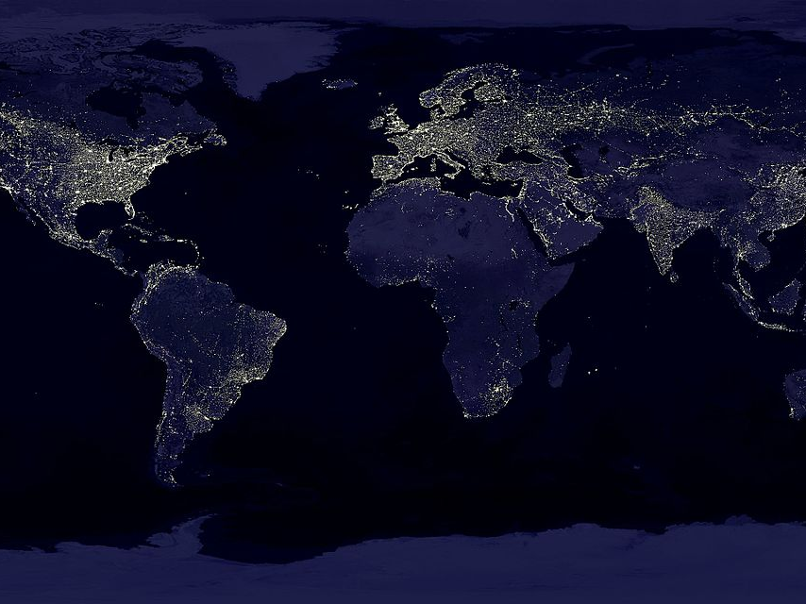
Antropocen
Fot. Wikimedia

Slide 4
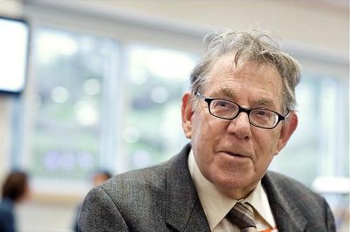
Antropocen – historia idei i pojęcia
1874 – G. Perkins Marsh: „The Earth as Modified by Human Action”
2002 – Paul Crutzen:
„Geology of mankind” (Nature)
2009 – powstanie Working Group
on the Anthropocene (WGA)
29 VIII 2016 – rekomendacja WGA do Intern. Union of Geological Sciences by uznać antropocen jako okres geologiczny
Paul Crutzen
https://www.carbonbrief.org/

Slide 5
Antropocen:
b. szybkie wymieranie gatunków
wzrost temperatury globalnej
zmiana chemizmu wód, atmosfery
wylesianie i zmiana siedlisk
erozja gleb
odpady z tworzyw sztucznych

Slide 6
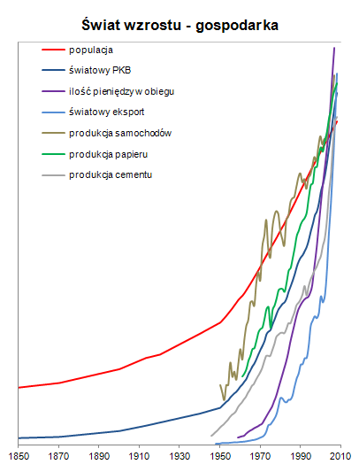
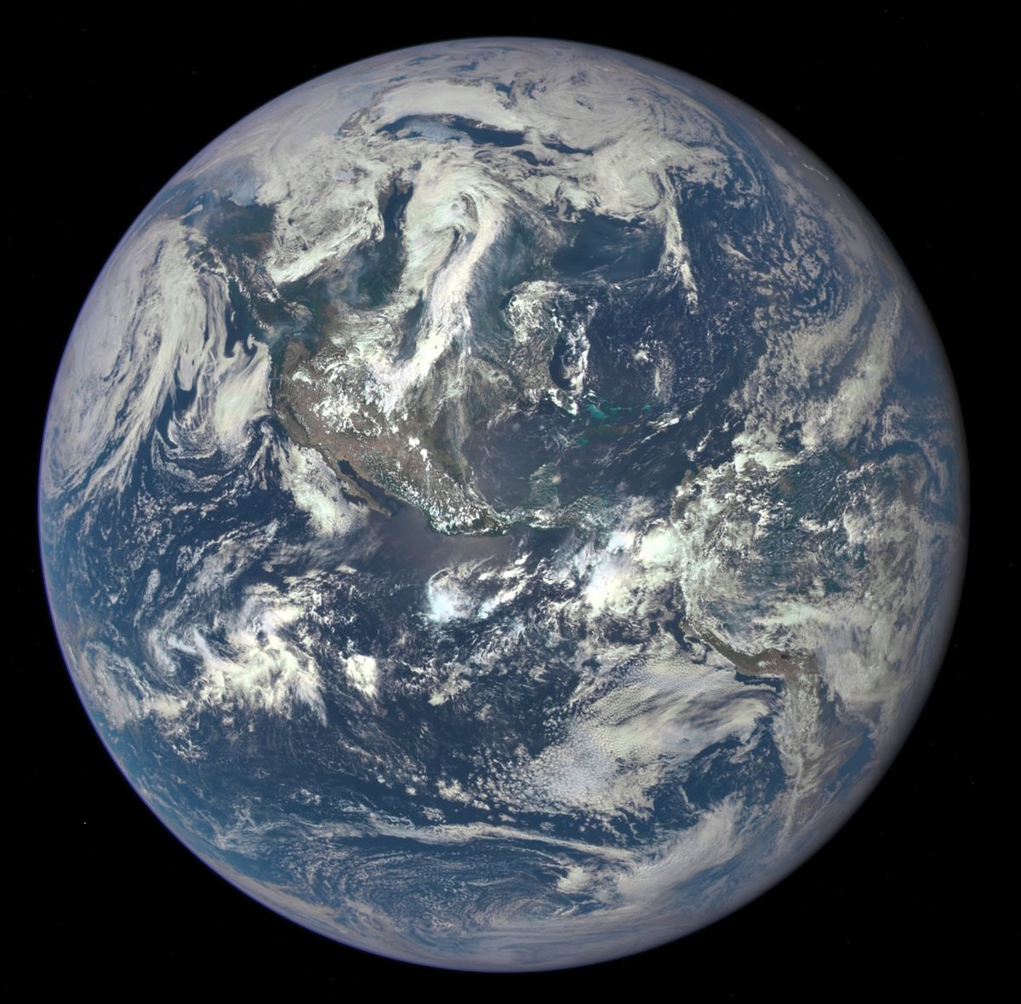
Antropocen = wielkie przyspieszenie
…ale jak długo?
Zasoby Ziemi mają wymiary skończone...
Pędzimy!

Slide 7
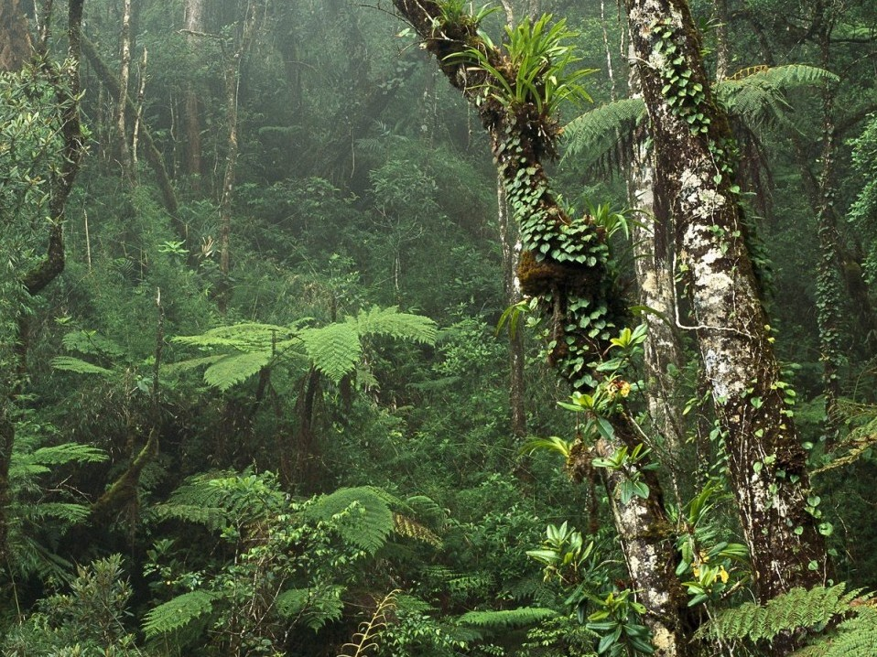
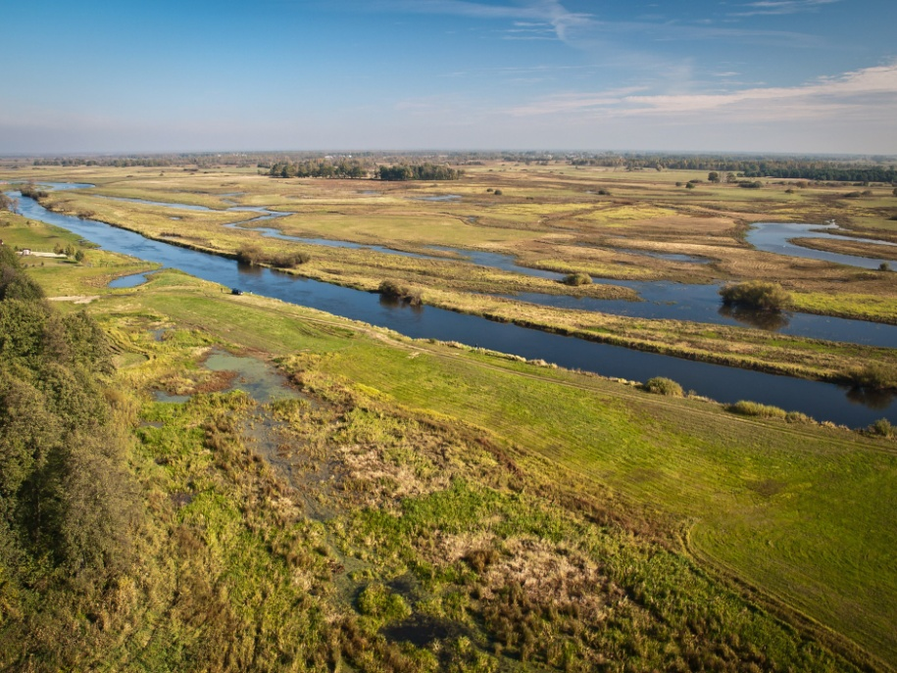
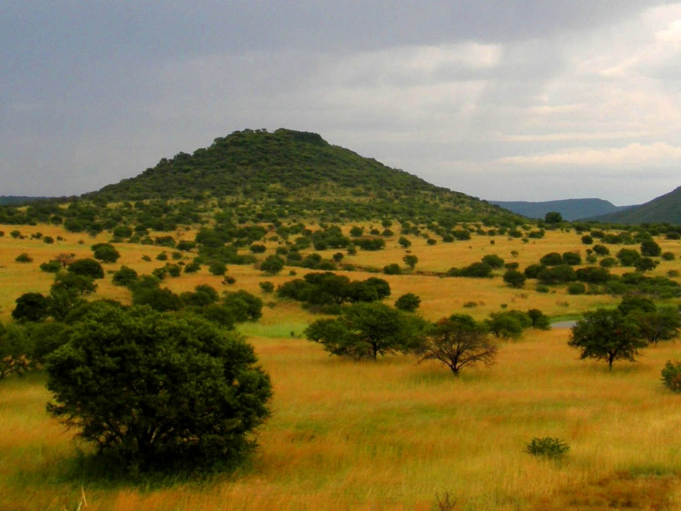
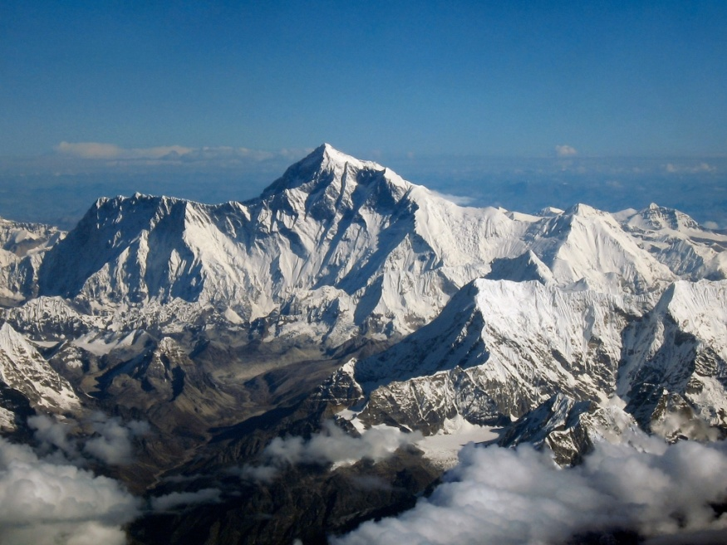
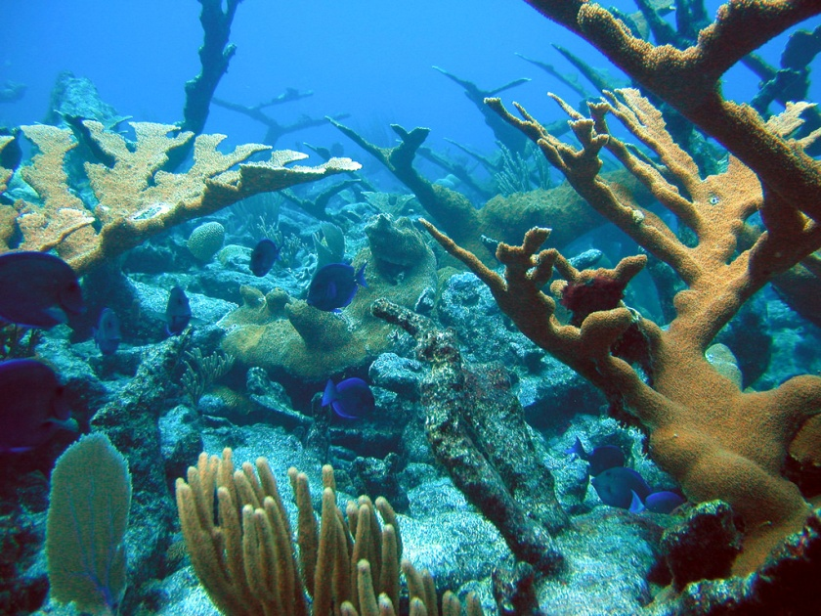
Biosfera
Fot. Wikimedia
Organizmy wraz z przestrzenią ich życia
System ekologiczny

Slide 8
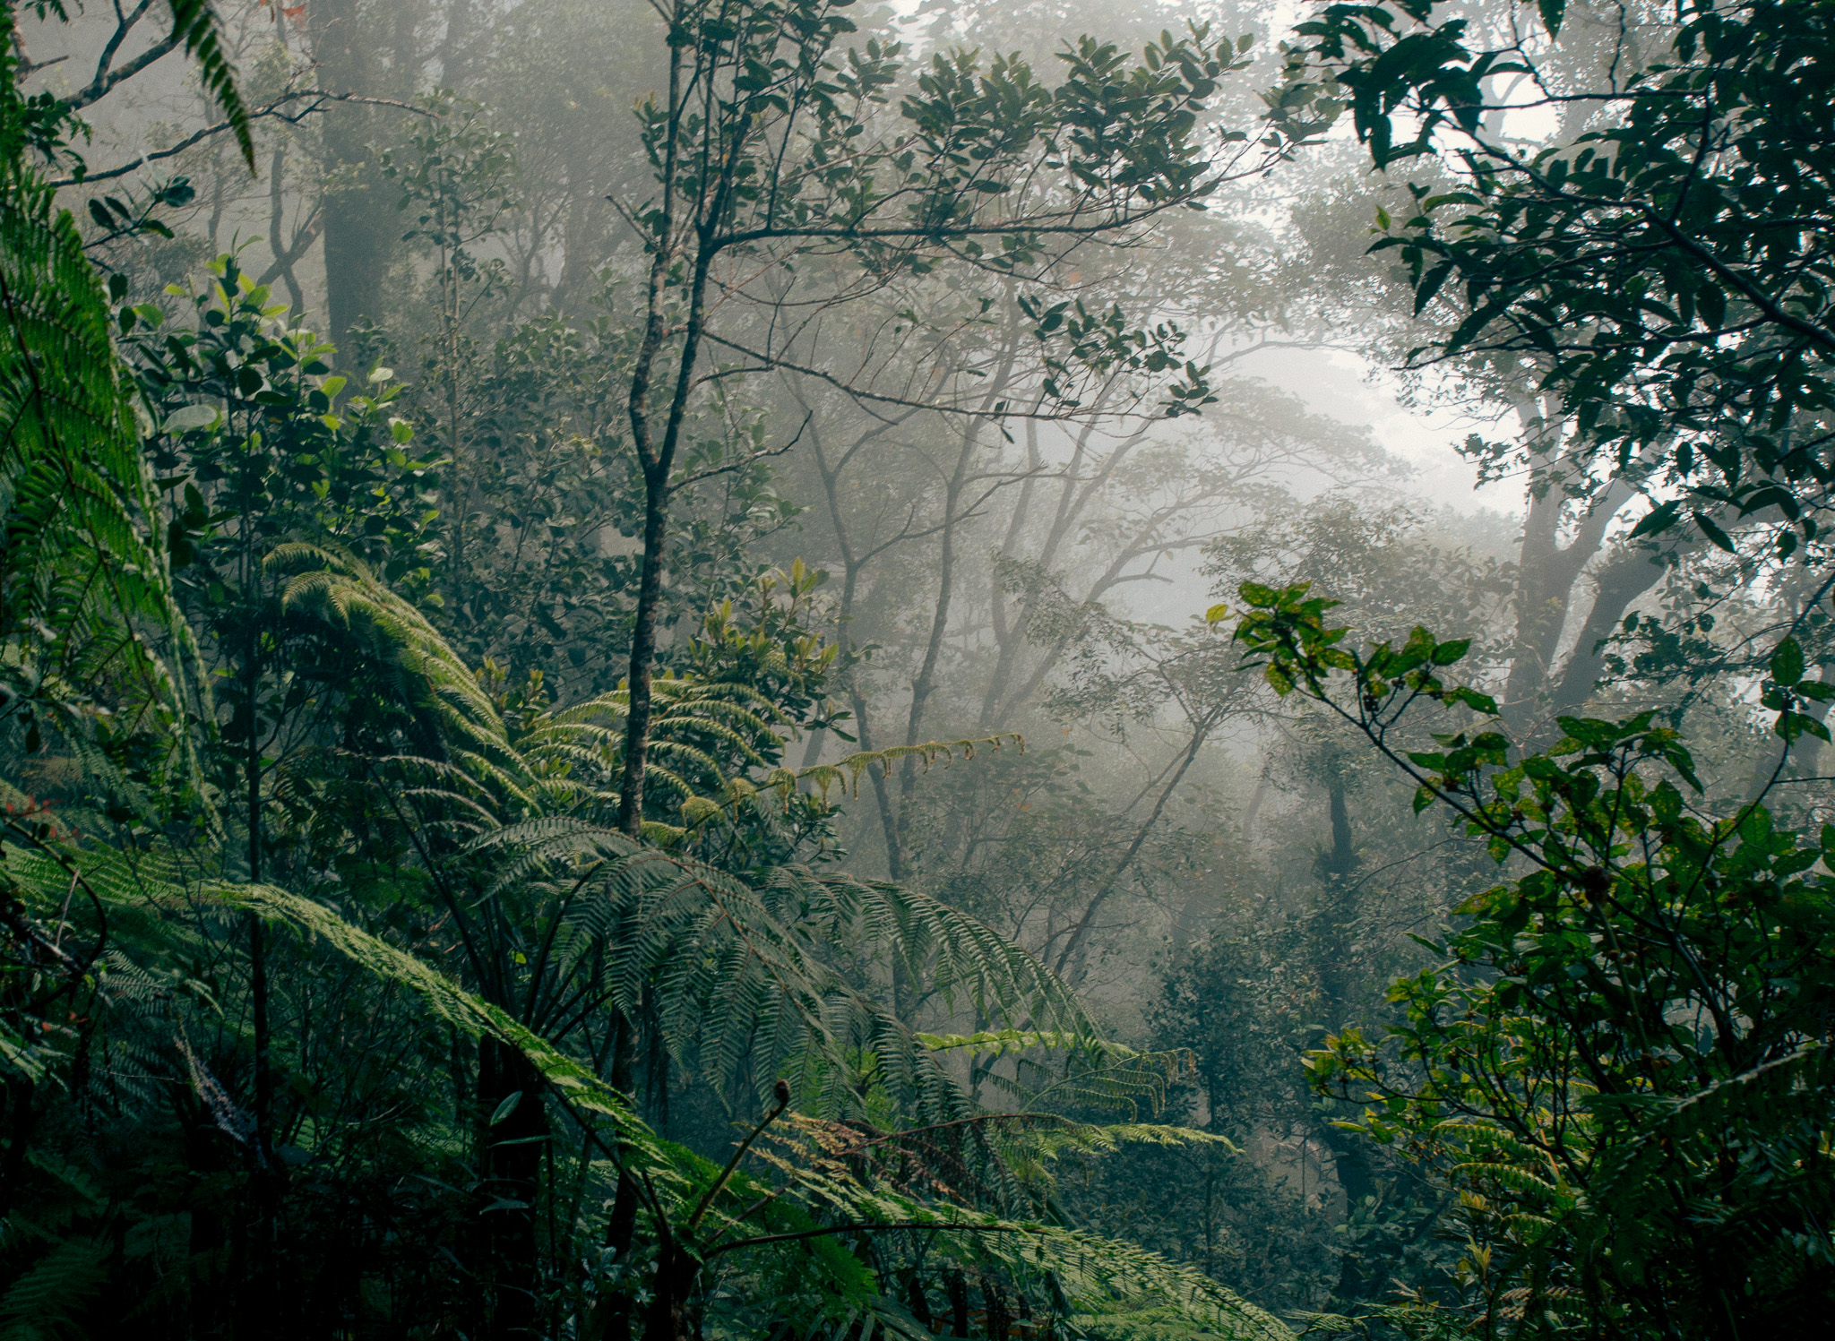
Biosfera w liczbach:
3,5 mld lat obecności na Ziemi
5 (15? 50?) mln gatunków (May 1988)
950 000 gatunków zwierząt (Mora i in. 2011)
Biomasa: 2 x 10¹² t (Landenmark i in. 2015)
DNA: 10²¹ superkomputerów (j.w.)
Biosfera → Ekosystemy → Usługi ekosystemowe
Las deszczowy – Borneo (fot. Wikimedia)

Slide 9
Usługi ekosystemowe
Świadczenia zaopatrzeniowe – dobra i produkty uzyskiwane z ekosystemów:
żywność
surowce
i inne
Rosin i in. 2011
Las deszczowy – Borneo (fot. Wikimedia)

Slide 10
Usługi ekosystemowe
Świadczenia regulacyjne – korzyści czerpane z zarządzania ekosystemami i naturalnych procesów, np. :
utrzymanie jakości powietrza i wody
regulacja klimatu
regulacja przepływu wody
kontrola biologiczna
zapylanie
łagodzenie zjawisk ekstremalnych
Rosin i in. 2011
Las deszczowy – Borneo (fot. Wikimedia)

Slide 11
Usługi ekosystemowe
Świadczenia kulturowe – niematerialne korzyści czerpane z ekosystemów
rekreacja
wartości etyczne i duchowe
wartości edukacyjne i inspiracja
Rosin i in. 2011
Las deszczowy – Borneo (fot. Wikimedia)

Slide 12
Usługi ekosystemowe
Świadczenia wspomagające – naturalne procesy utrzymujące inne świadczenia ekosystemowe
utrzymywanie siedlisk
obieg pierwiastków
produkcja pierwotna
obieg wody
Rosin i in. 2011
Las deszczowy – Borneo (fot. Wikimedia)

Slide 13
Usługi ekosystemowe:
2011: 125 bln USD/rok
(Costanza i in. 2014, w: Global Environment Change)

Slide 14
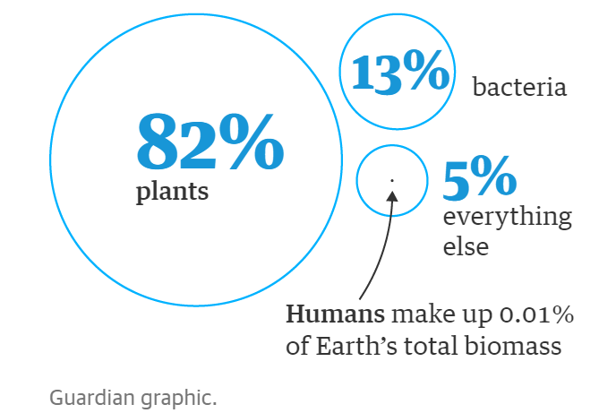

Człowiek a biosfera
Biomasa
Bakterie
Rośliny
Pozostałe
0,01%
Źródło: Guardian

Slide 15
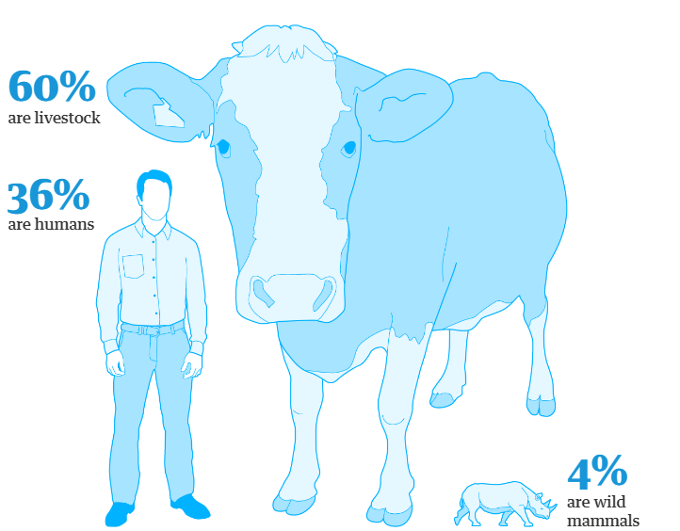
Człowiek a biosfera – rozwój zrównoważony?
Biomasa ssaków
Hodowlane
Ludzie
Źródło: Guardian
Dzikie

Slide 16
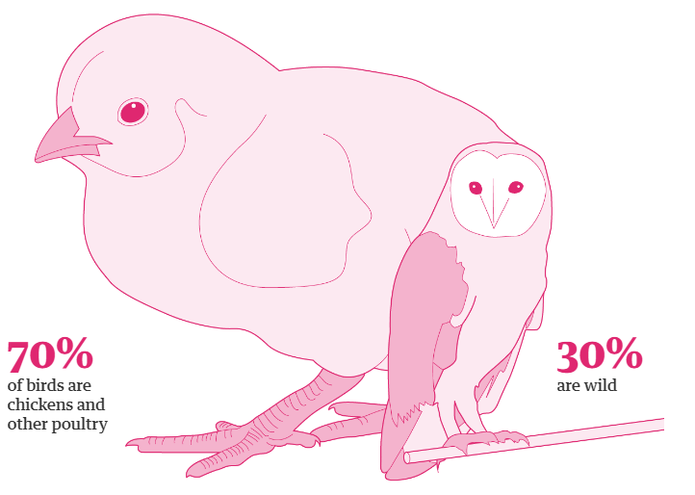
Człowiek a biosfera – rozwój zrównoważony?
Biomasa ptaków
Drób
i inne
Dziko
żyjące
Źródło: Guardian

Slide 17
Malejące zasoby
Biosfera

Slide 18

Malejące zasoby
Zmiany w całkowitym areale lasów tropikalnych
International Geosphere-Biosphere Programme

Slide 19
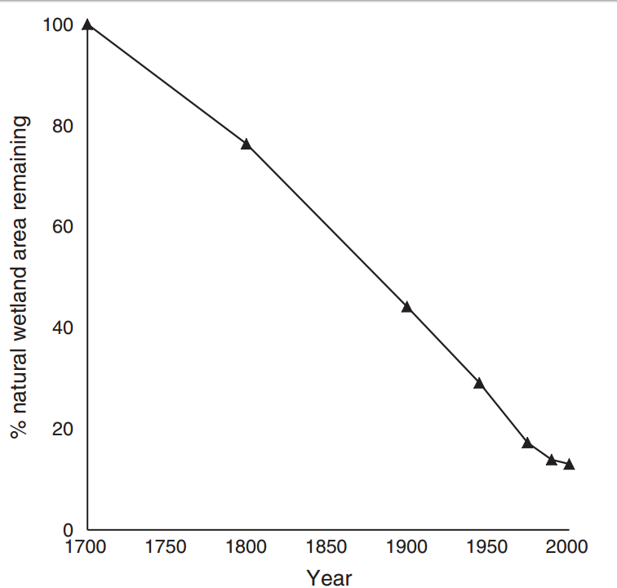
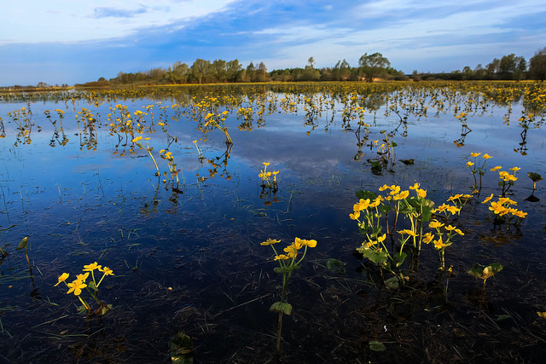
Malejące zasoby
Zmiany w całkowitym areale terenów podmokłych
Fot. Mariusz Cieszewski
Davidson i in. 2014
Marine and Freshwater Res.

Slide 20
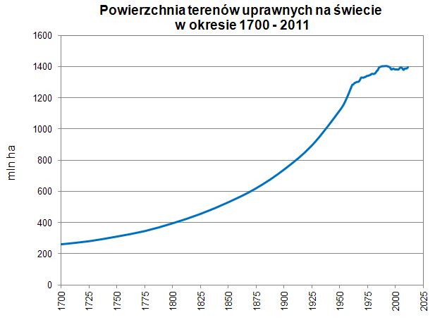
Malejące zasoby

Slide 21
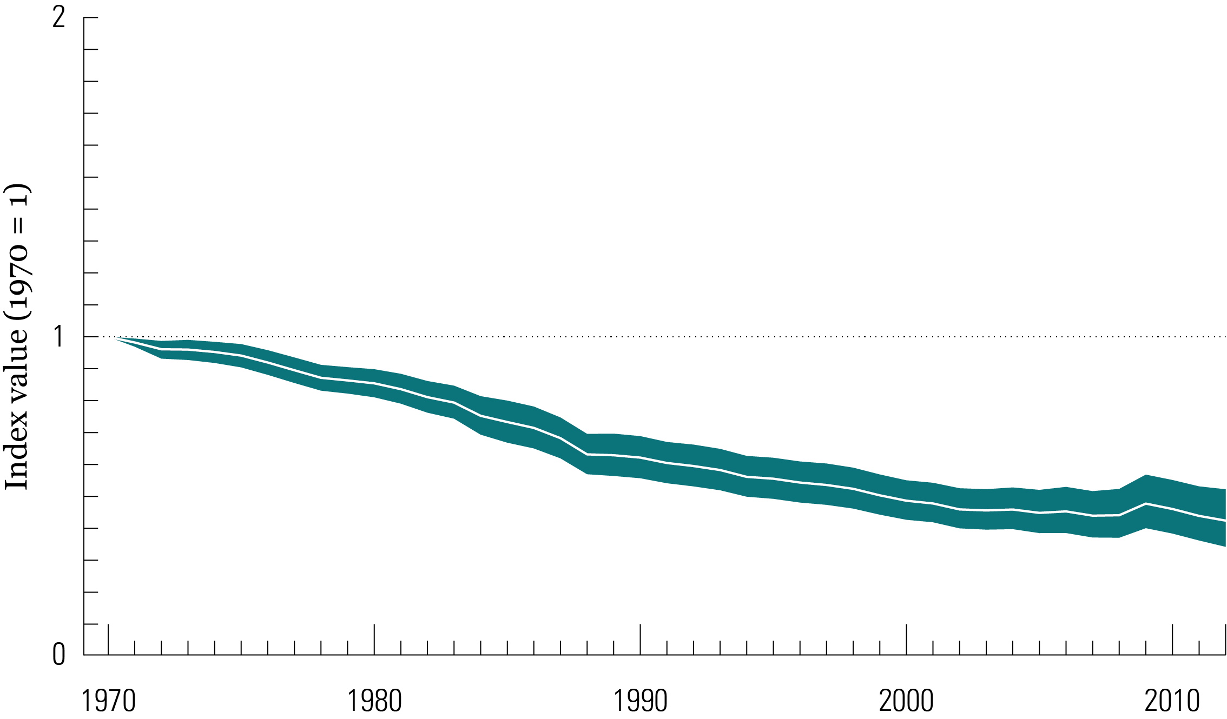
Malejące zasoby
Zmiany w wielkości populacji zwierząt kręgowych na świecie
Living Planet Index (LPI)
18 000 populacji
> 3600 gatunków
ssaki, ptaki, gady, płazy i ryby
WWF i Zool. Soc. of London
42 lata – spadek o 53 %
www.livingplanetindex.org

Slide 22
Malejące zasoby
Usługi ekosystemowe:
2011: 125 bln USD/rok
1997-2011: utrata 4-20 bln USD/rok
(Costanza i in. 2014, w: Global Environment Change)

Slide 23
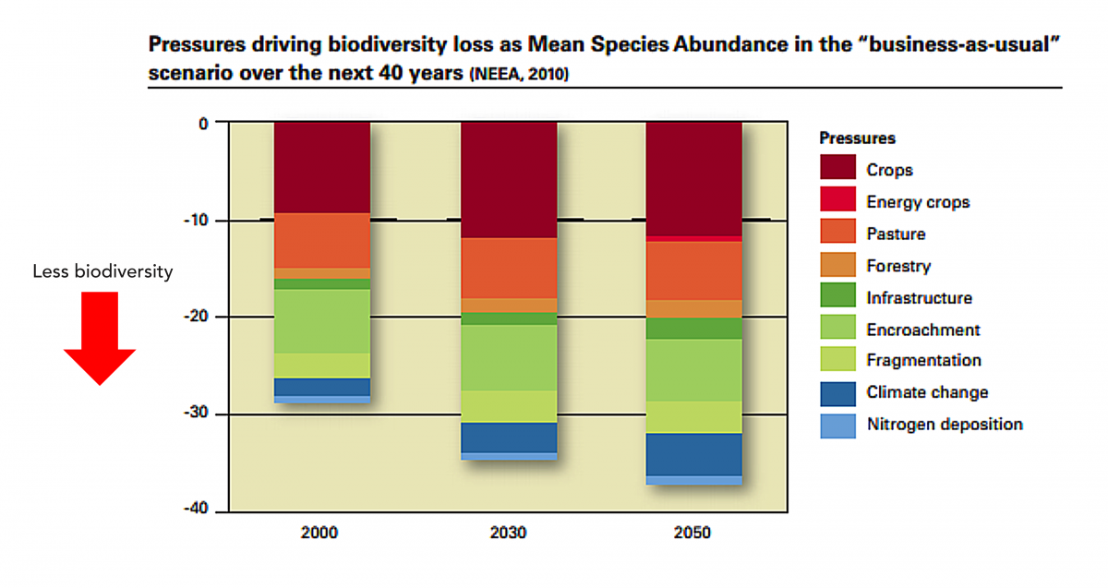
Czynniki spadku bioróżnorodności - projekcja na lata 2000-2050
Uprawa roślin
Rośliny energetyczne
Patwiska
Leśnictwo
Infrastruktura
„Mała” eksploat.
Fragmentacja
Zmiana klimatu
Depozycja azotu
Źródło: NEAA (2010)

Slide 24
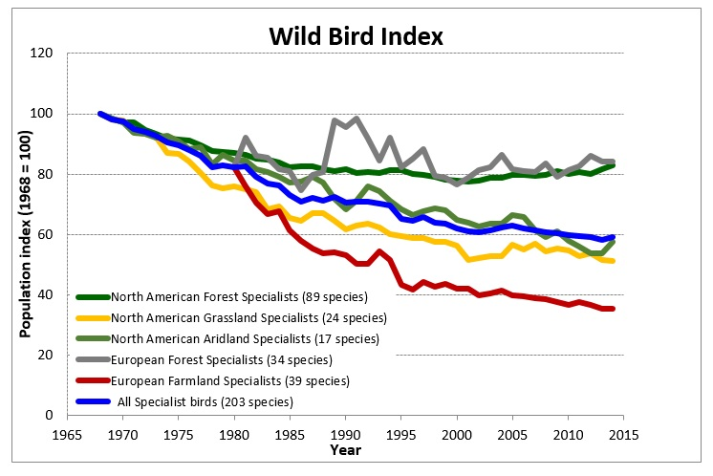
Zmiany w liczebności ptaków w Północnej Ameryce i Europie

Slide 25
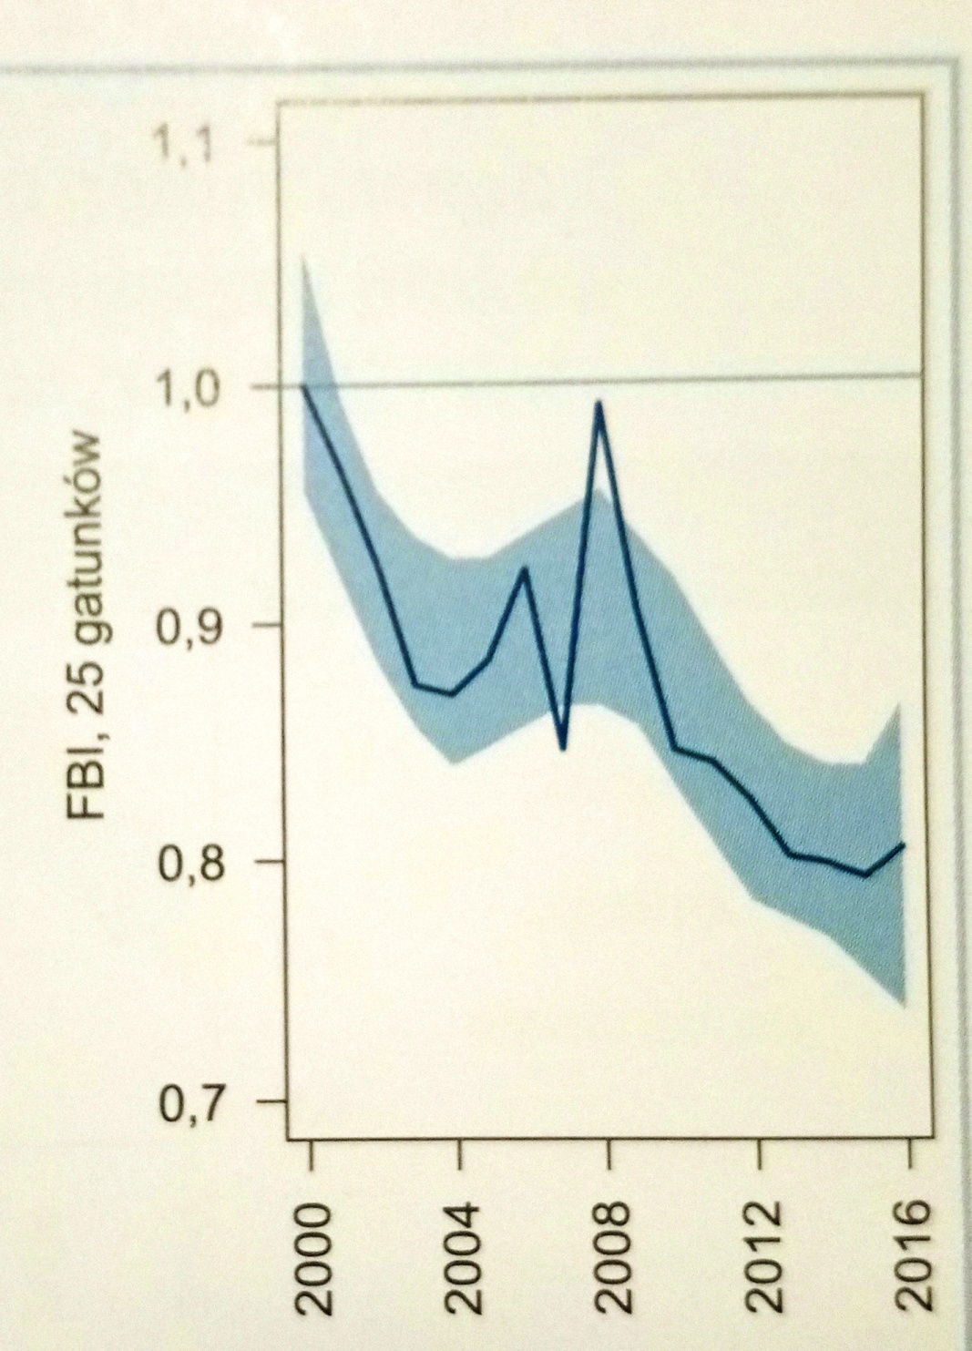
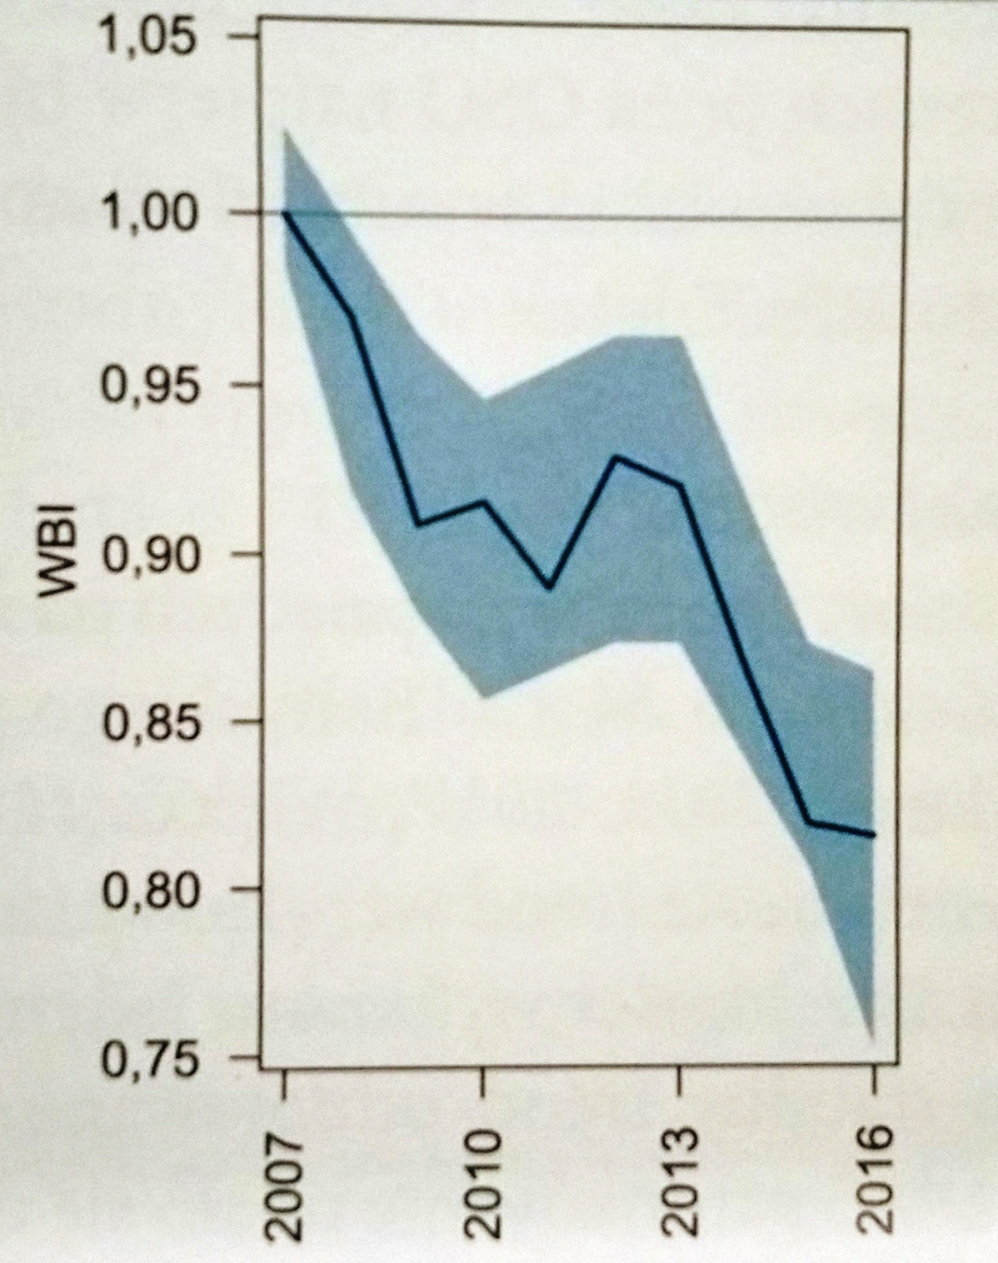
Zmiany liczebności ptaków krajobrazu rolniczego i terenów podmokłych
Wg Chylarecki i in. 2018

Slide 26
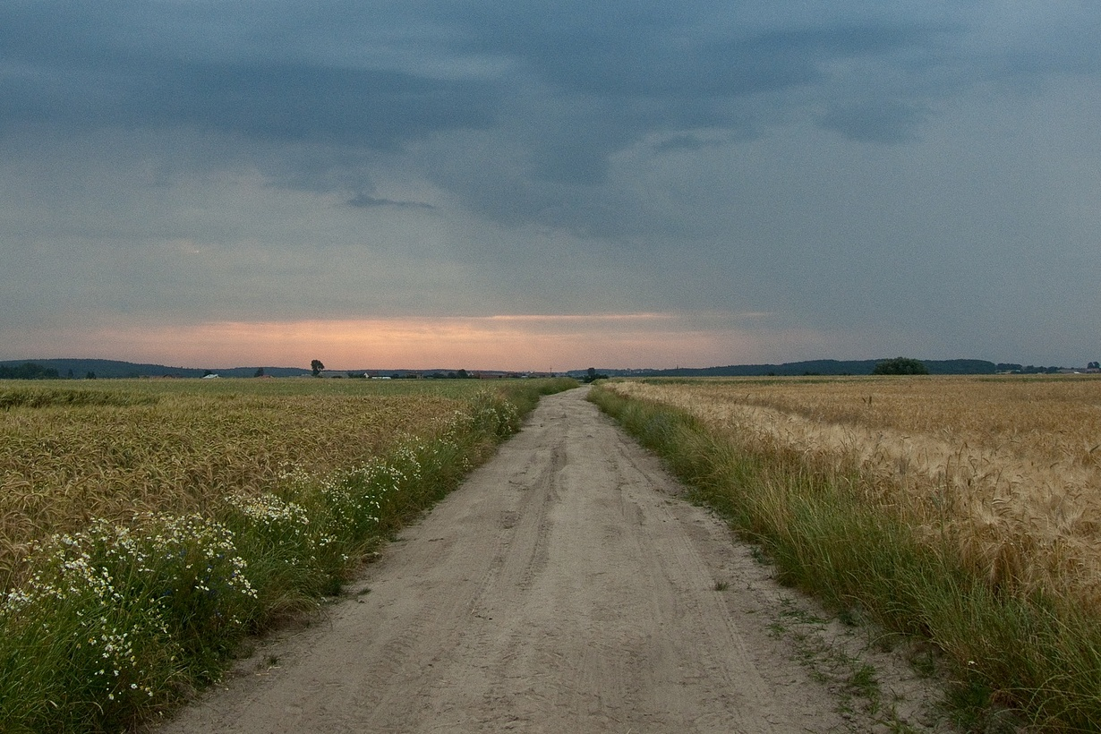
Wnioski:
Spowodowaliśmy szóste wielkie wymieranie gatunków
Ograniczamy sobie możliwości korzystania z usług ekosystemowych, podstawy naszego przeżycia i dobrobytu
Model rozwoju silnie niezrównoważonego kosztem następnych pokoleń (w Polsce – wbrew Konstytucji RP)
Wielki udział w powyższym ma rolnictwo

Slide 27
Wnioski:
Intensywna gospodarka rolna
zagrożenia środowiskowe
zagrożenia dla dobrobytu ludzi
Co trzeba zrobić ?

Slide 28
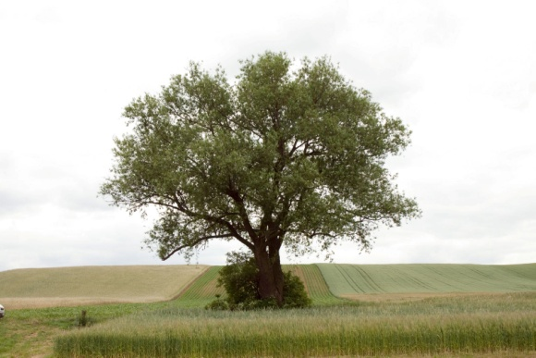
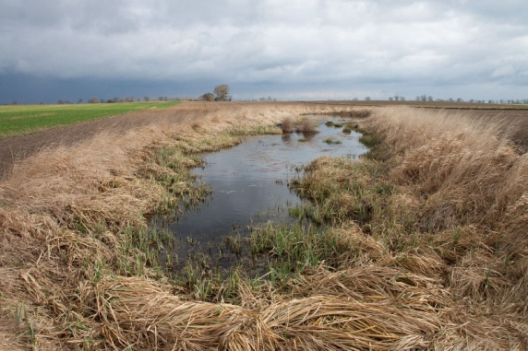
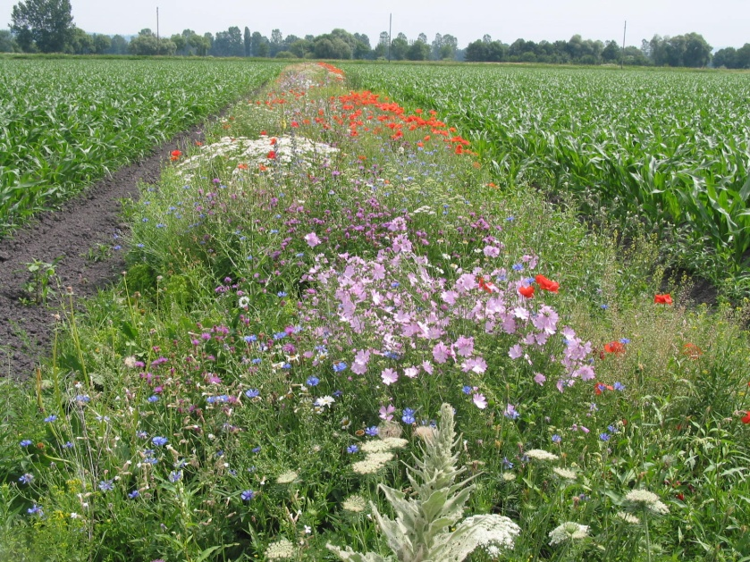
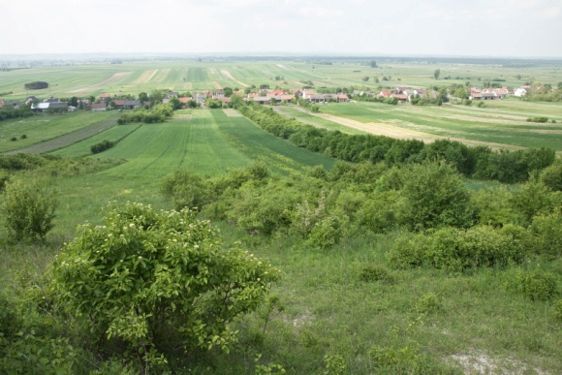
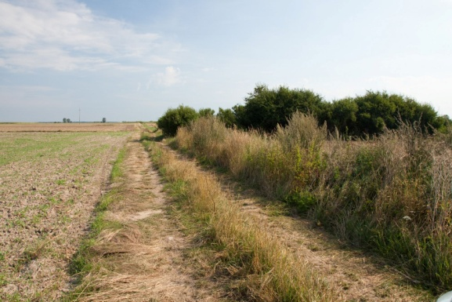
Kluczowe działanie na terenach uprawnych:
urozmaicenie struktury krajobrazu
Wzmocnienie ochrony środowisk marginalnych, w tym zadrzewień, zakrzewień, mokradeł itp.
!
Konieczne urozmaicenie struktury pól uprawnych:
dłuższe płodozmiany
mała powierzchnia pól i ...
kwietne pasy!
Fot. L. Pfiffner, FIBL

Slide 29

Dlaczego kwietne pasy
są korzystne ?
Cechy kwietnych pasów
Fot. L. Pfiffner, FIBL
Obfitość gatunków roślin obficie kwitnących – duże zasoby nektaru i pyłku
Zróżnicowana „architektura” wewnętrzna – rozmaitość nisz ekologicznych
Trwałość środowiska – pasy mogą i powinny być utrzymywane przez wiele lat
Pokrywa roślinna także zimą

Slide 30
Dlaczego kwietne pasy
są korzystne ?
Atrakcyjność pasów dla:
Fot. L. Pfiffner, FIBL
Parazytoidów
Wyspecjalizowanych zapylaczy
Drapieżnych chrząszczy
Pająków
Innych zwierząt (ptaków, ssaków)

Slide 31
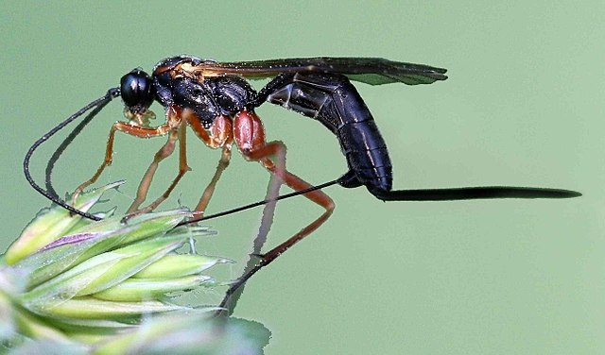
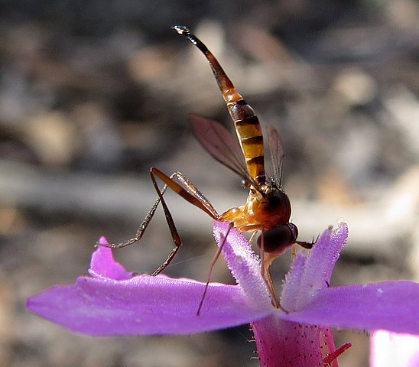
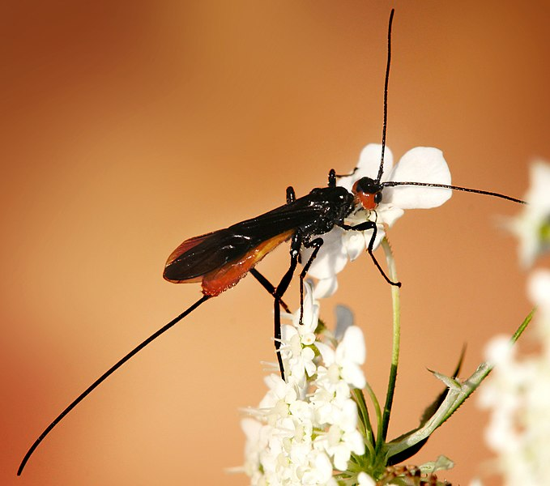
Parazytoidy – owady pasożytujące na innych gatunkach owadów, zwykle doprowadzające żywiciela do śmierci. Należy do nich 10% gatunków owadów
Błonkówki
Muchówki
Ichneumonidae
Fot. Charles J Sharp, Wikipedia
Braconidae
Fot. John Tann, Wikipedia
Fot. Richard Bartz,
Wikipedia

Slide 32
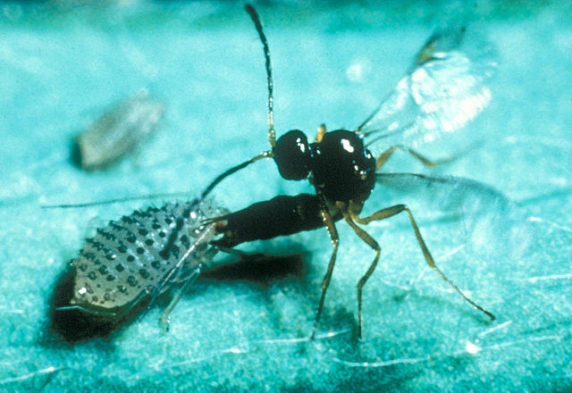
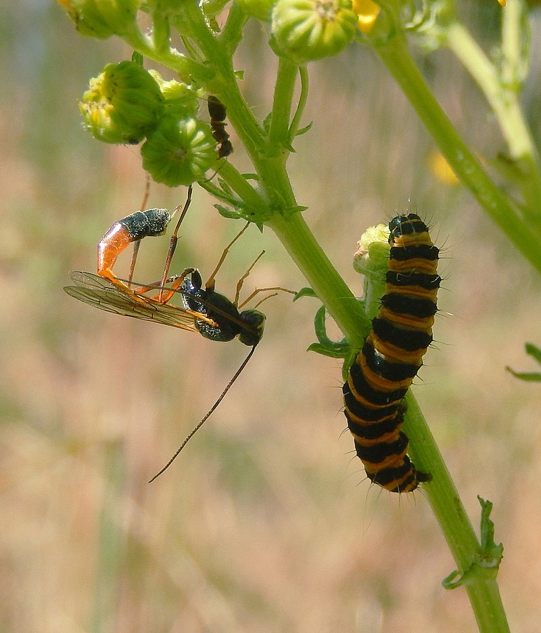
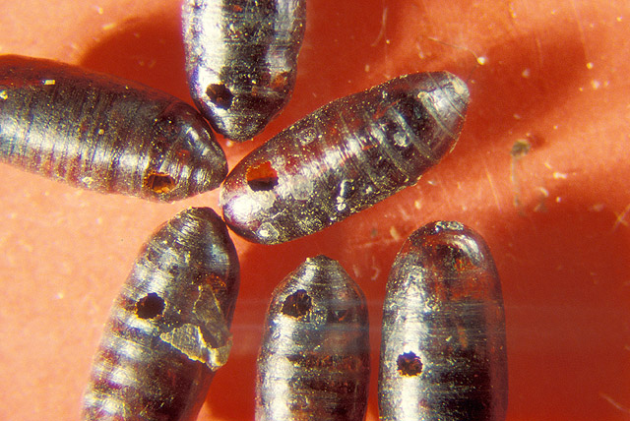
Parazytoidy
Fot. CSIRO, Wikipedia
Fot. Ian Alexander, Wikipedia
US Department of Agriculture
Fot. US Department of Agriculture, Wikipedia

Slide 33
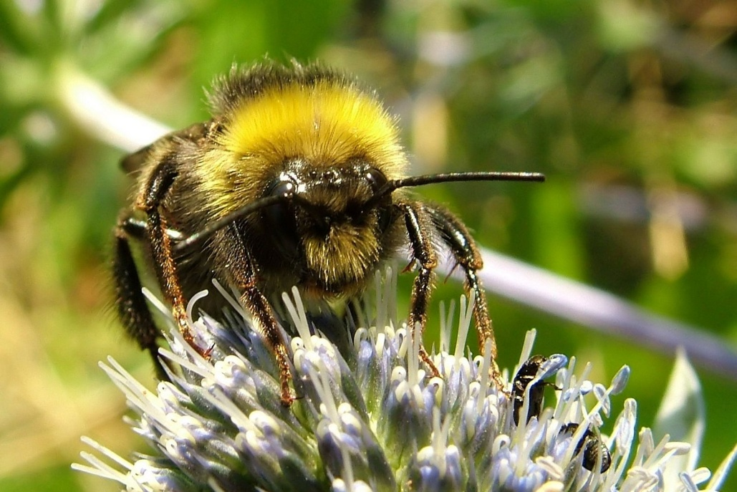
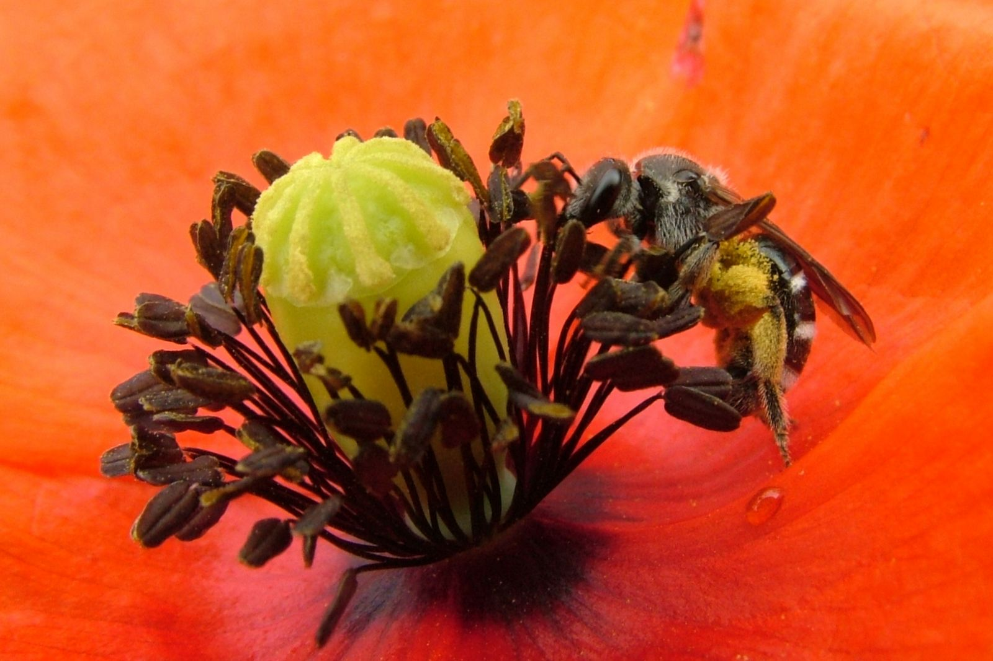
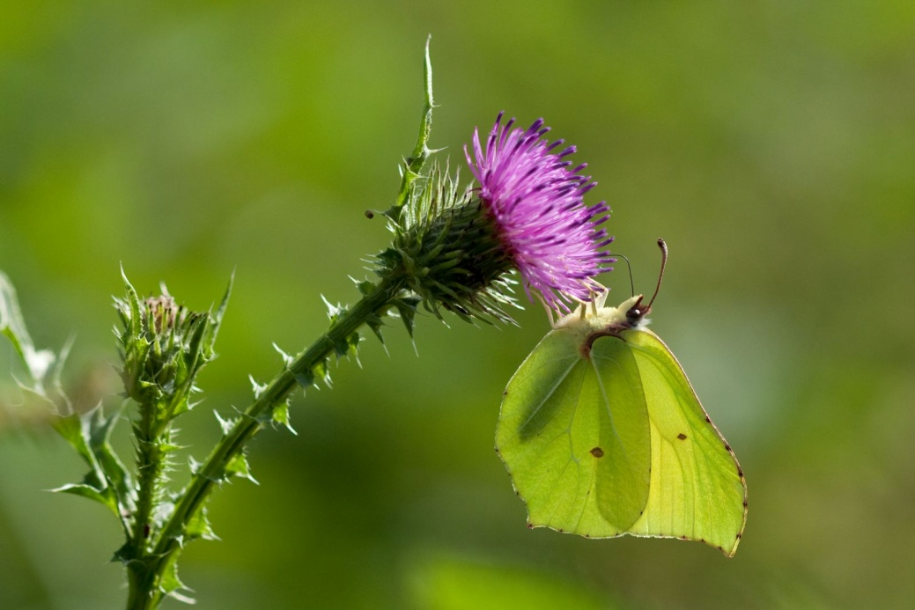
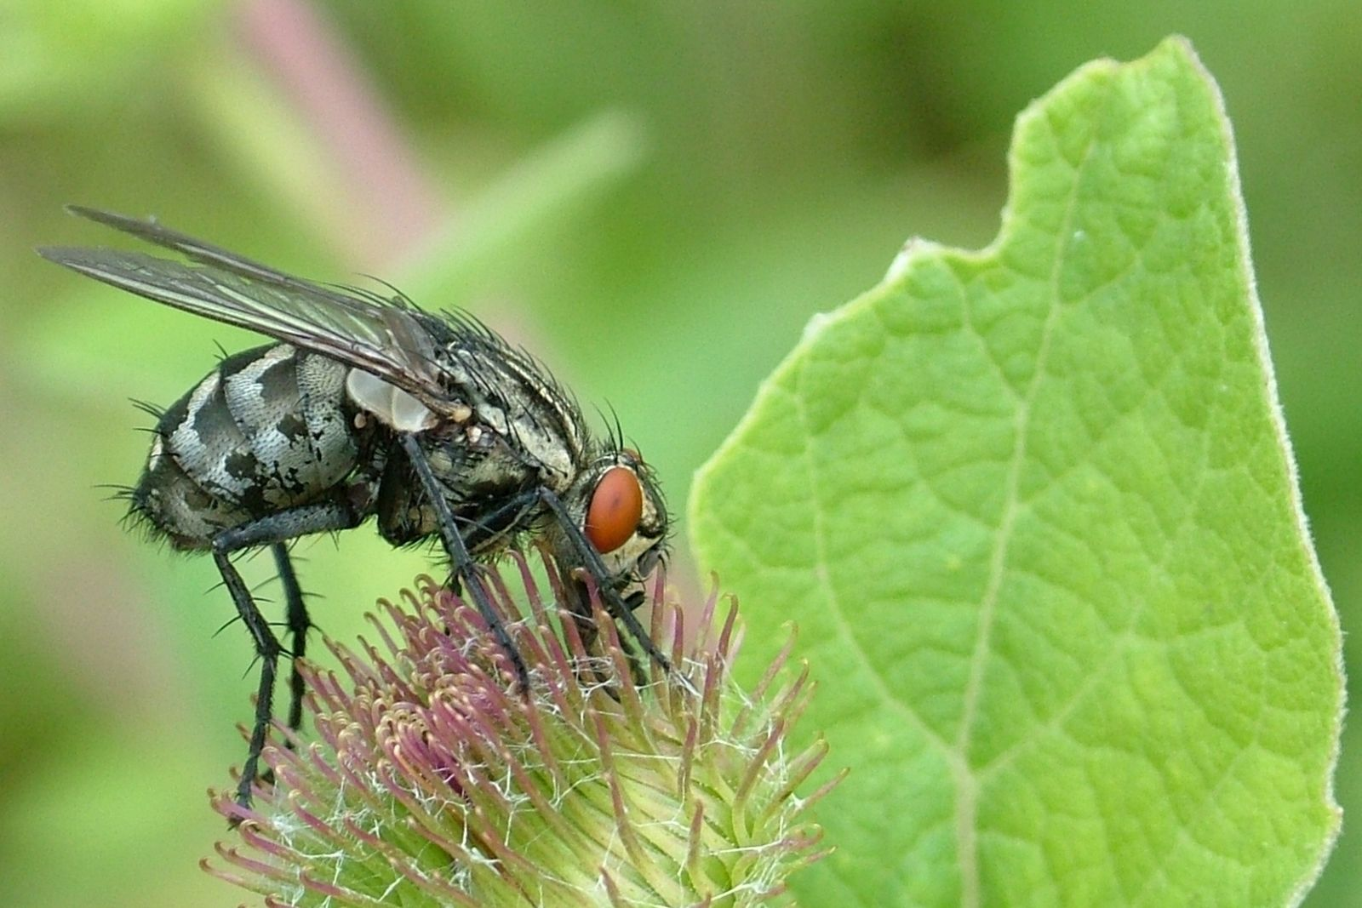
Zapylacze
Fot. K. Kujawa

Slide 34
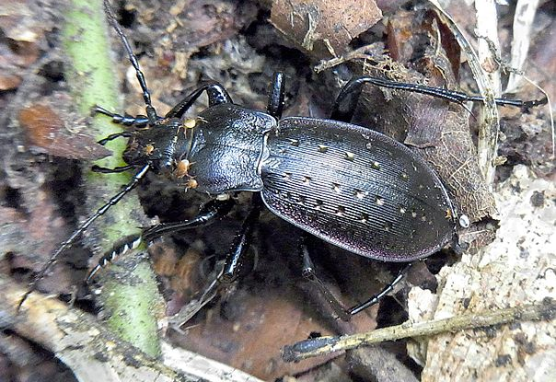
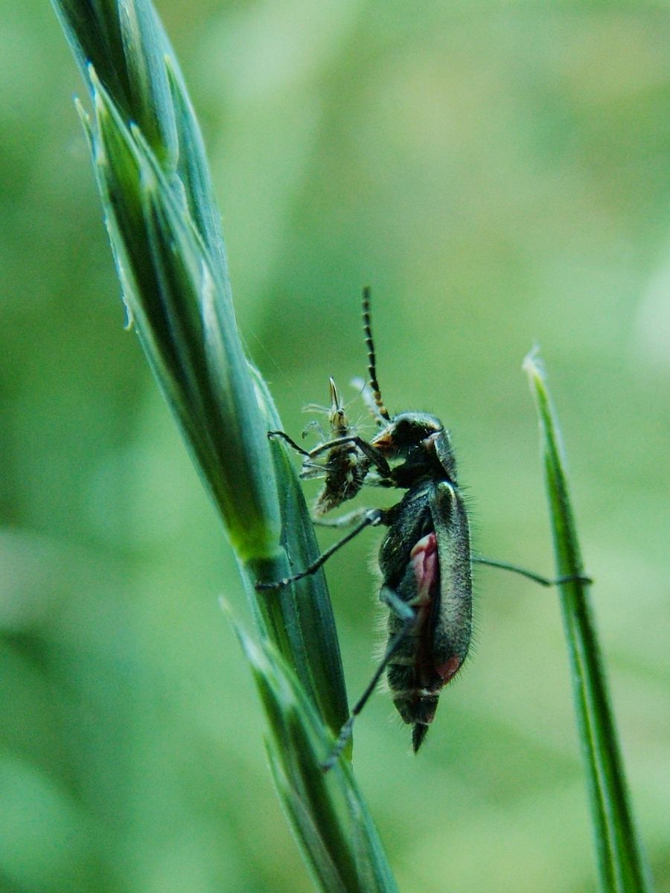
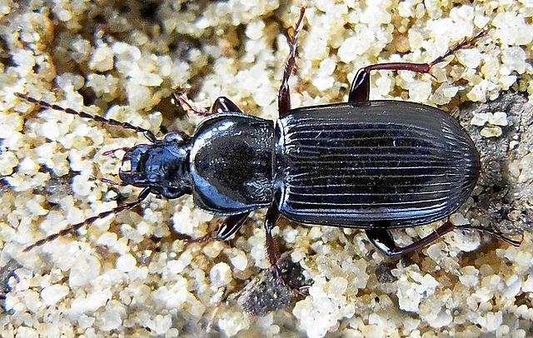
Chrząszcze drapieżne
Carabus hortensis
Pterostichus sp.
Fot. Siga. Wikipedia
Fot. K. Kujawa

Slide 35
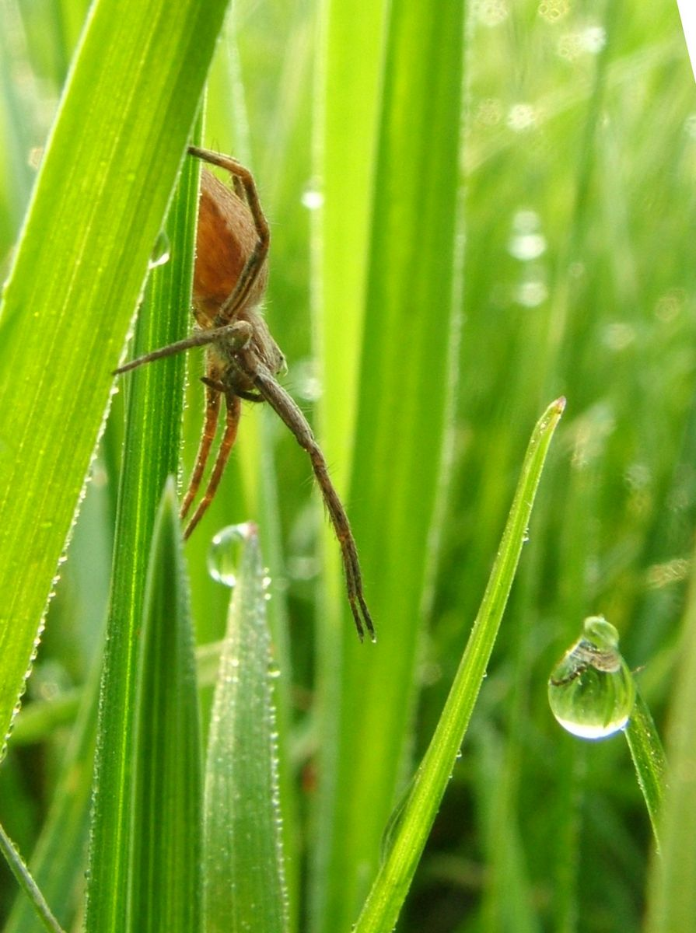
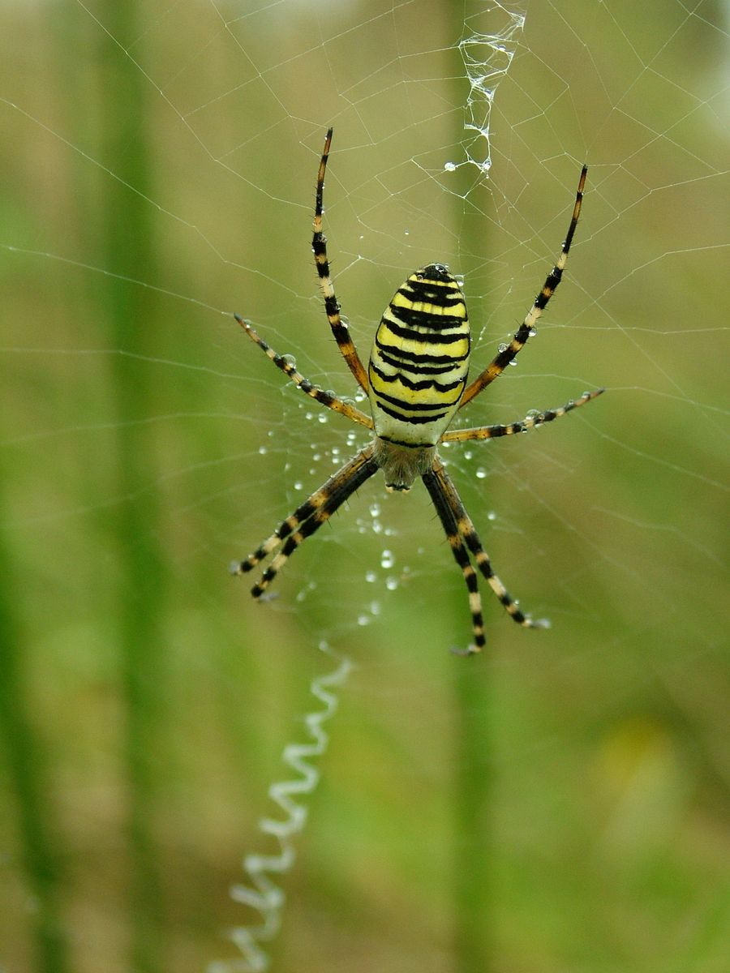
Pająki – różnorodność strategii łowieckich
Polujące
Sieciowe
Fot. K. Kujawa

Slide 36
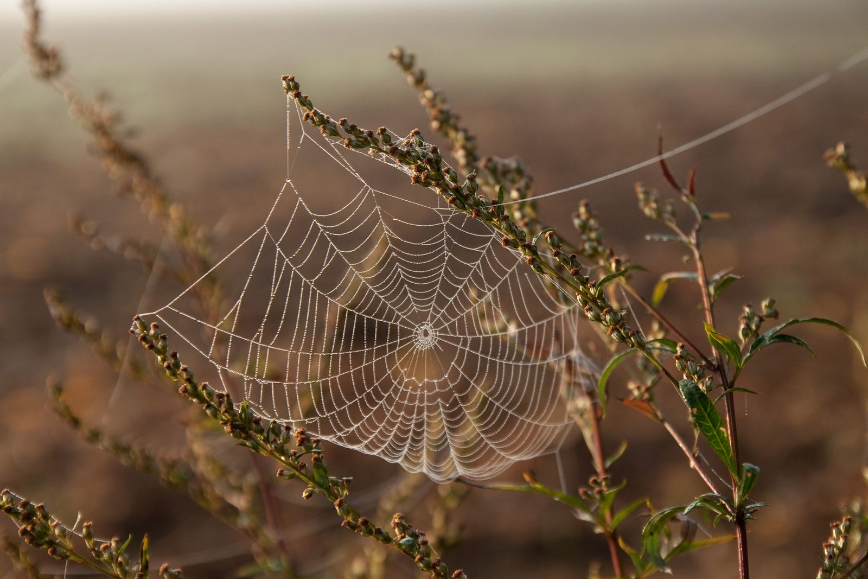
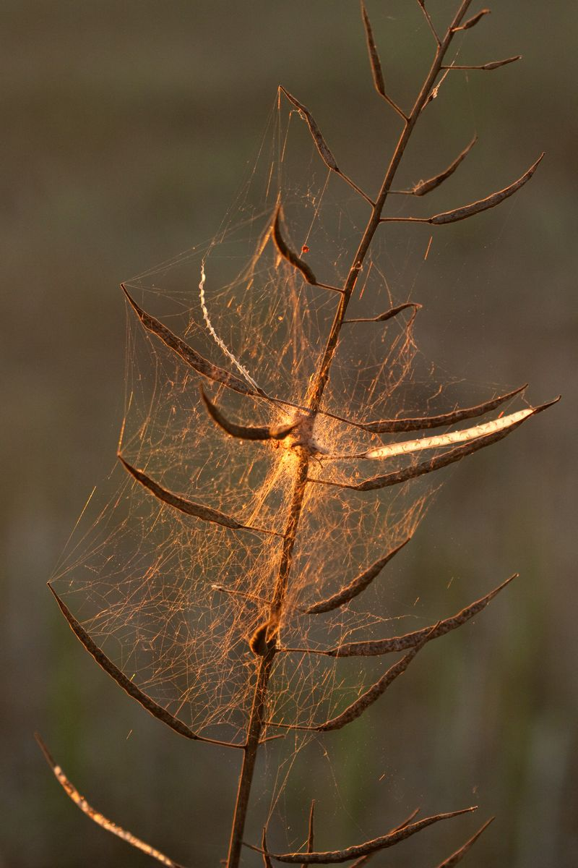
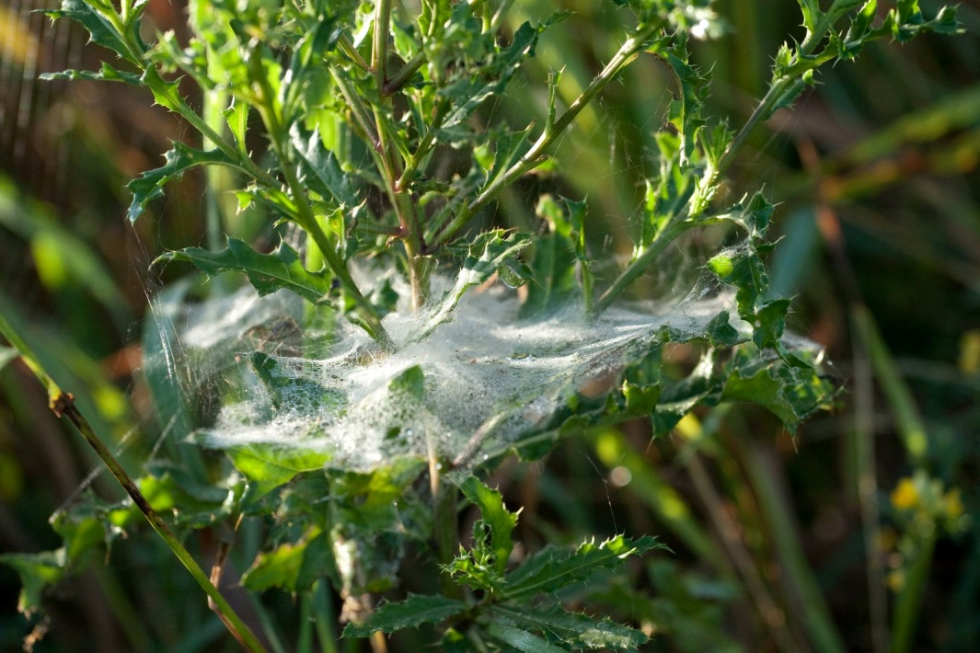
Pająki – różnorodność sieci
Fot. K. Kujawa

Slide 37
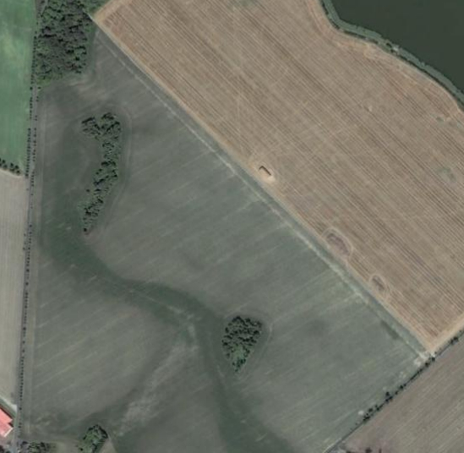
Zakładanie kwietnych pasów - rekomendacje
szerokość: 3-8 m
rozstęp: 100 m
skład gatunków : jednoroczne, dwuletnie, byliny
dobór gatunków: jak najdłuższe kwitnienie (łącznie)
układ wieloletni
100 m
3-8 m

Slide 38
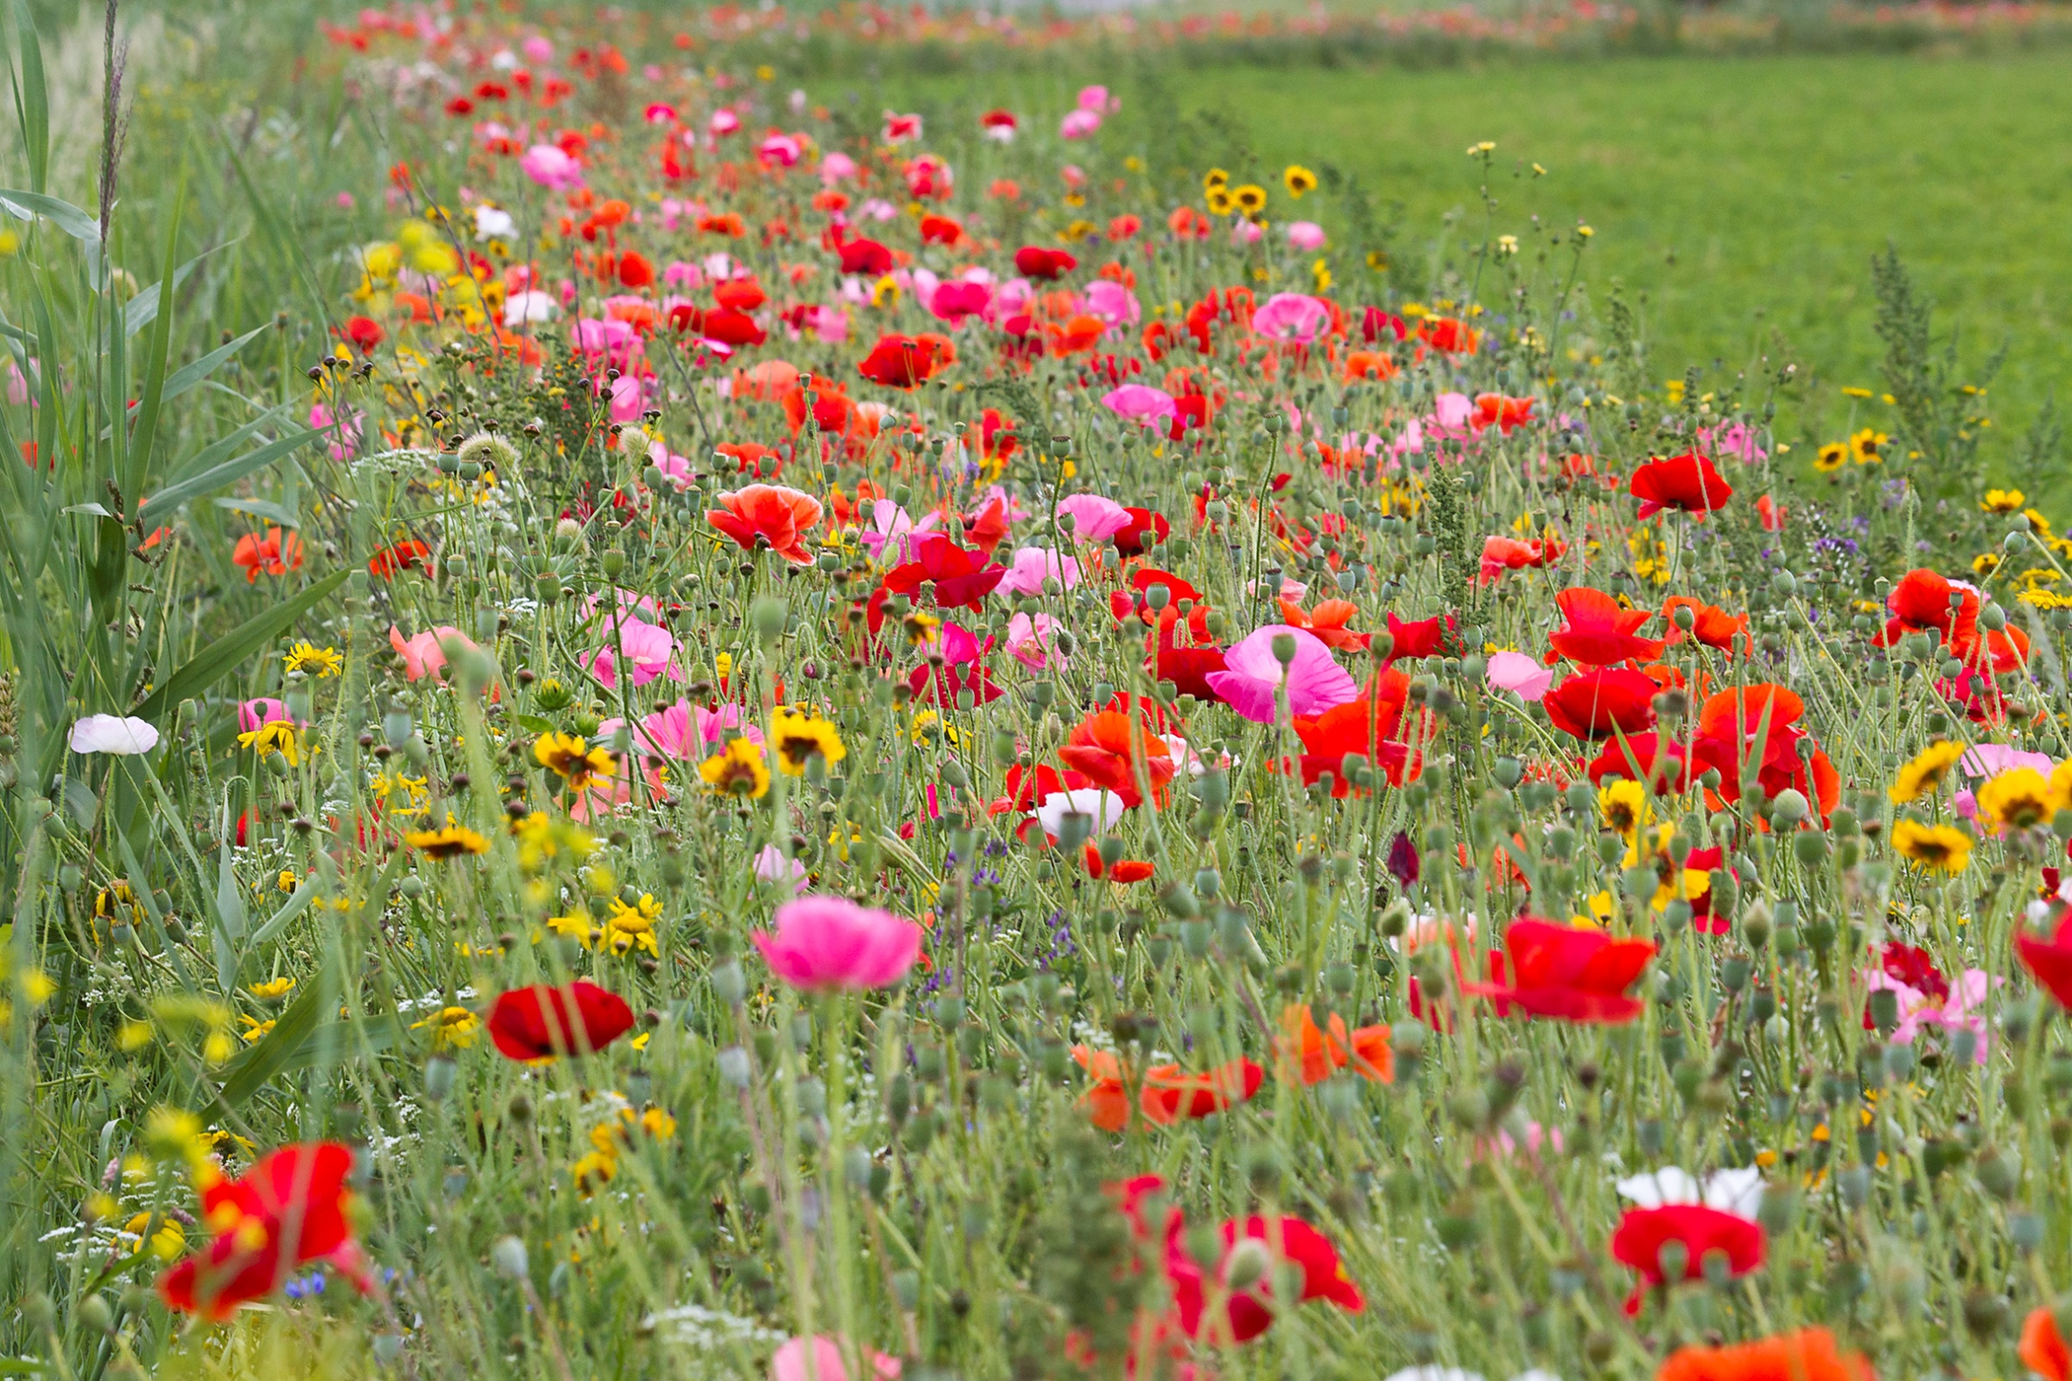
Dziękuję za uwagę!
Fot.Ted van den Bergh, Holandia

